Slide 1
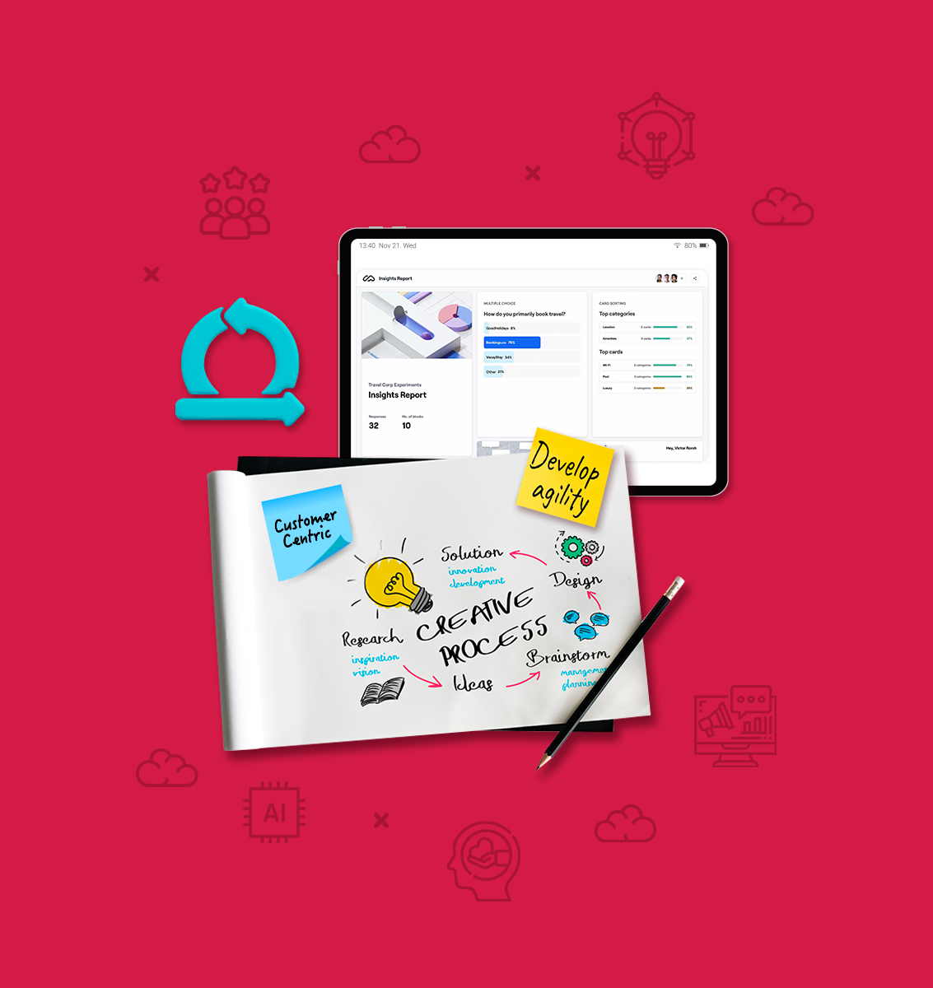

COSTUMER CENTRICITY EN TECNOLOGÍAS DE INFORMACIÓN
TEMA 02
INTEGRACIÓN DE CUSTOMER CENTRICITY EN METODOLOGÍAS ÁGILES
Principios, valores y proceso del desarrollo ágil
Roles y responsabilidades en equipos ágiles
Rol del equipo de tecnología en los framework customer - centric
Mitos y prácticas de tecnología en framework ágiles

Slide 2
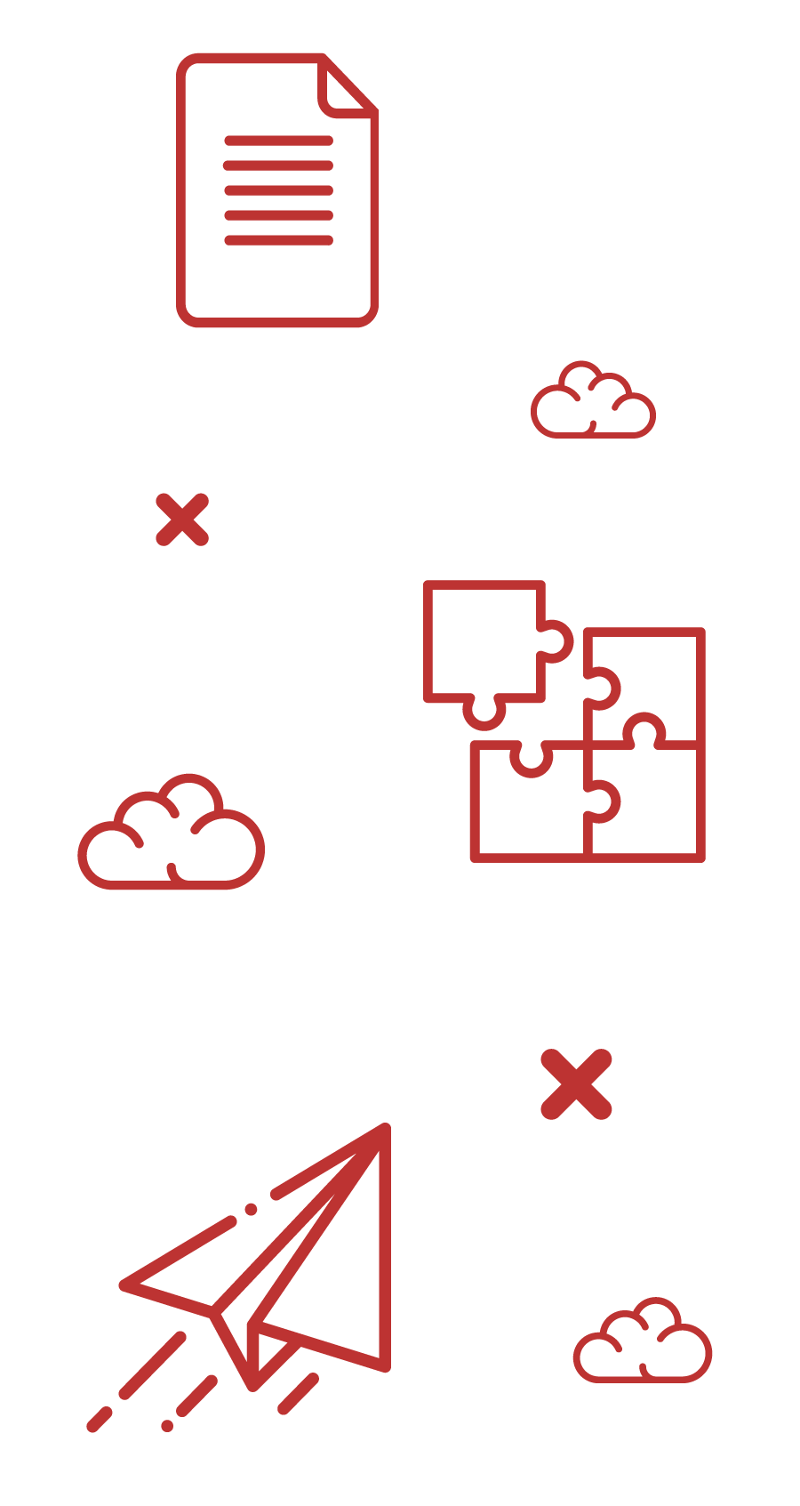

INTRODUCCIÓN
DE LA SESIÓN

Slide 3

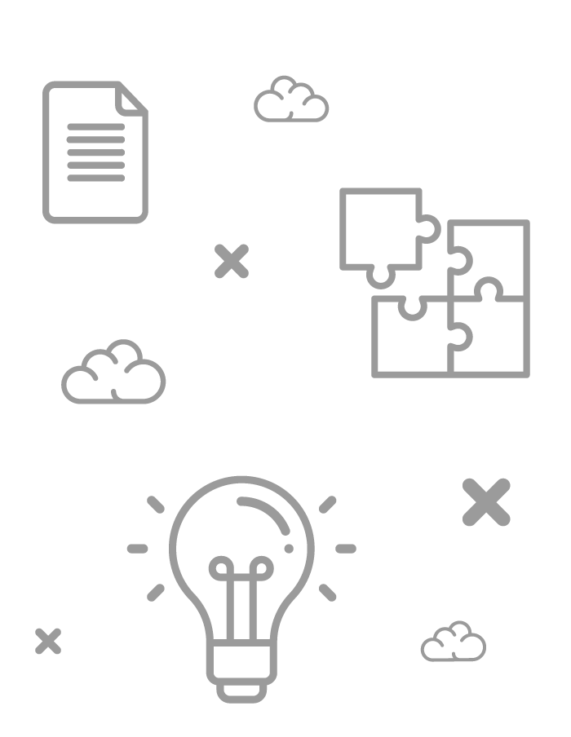
+ INTRODUCCIÓN
En un contexto donde la competencia es intensa y las expectativas de los clientes están en constante evolución, integrar la orientación al cliente dentro de la agilidad se ha vuelto una necesidad imperativa. Las organizaciones buscan no solo adaptarse rápidamente a los cambios, sino también ofrecer productos y servicios que realmente resuenen con sus clientes. Este enfoque centrado en el cliente, combinado con framework ágiles, permite a las empresas ser más flexibles, innovadoras y efectivas en la entrega de valor.
Responderemos a:
¿Cómo los principios, valores y procesos del desarrollo ágil pueden alinearse con un enfoque centrado en el cliente?
¿Cuáles son los roles y responsabilidades dentro de los equipos ágiles?
¿Cómo se integran los mundos de Tecnología, Agilidad & Customer Centricity?
Al finalizar, los participantes tendrán una comprensión integral de cómo integrar eficazmente la orientación al cliente dentro de la agilidad, creando así equipos más cohesivos y productos más exitosos.

Slide 4
PRINCIPIOS, VALORES
Y PROCESO DEL DESARROLLO ÁGIL

Slide 5

EN UNA FRASE O PALABRA
¿QUÉ ES LA AGILIDAD?

Slide 6
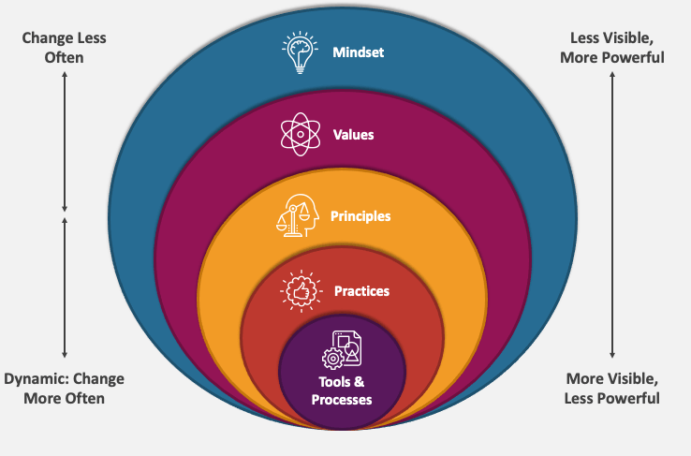
+ PRINCIPIOS, VALORES Y PROCESO DEL DESARROLLO ÁGIL
AGILIDAD
Es un Mindset diseñado para mejorar la capacidad de un equipo / organización para ser más competitivo, a través de la adaptación a cambios y entregas de resultados de alta calidad.
Esta enfatiza 3 aspectos fundamentales que deben ser compartidos:
Flexibilidad
Colaboración
Entrega continua de valor
Para llevarlo al día a día se usan marcos de trabajo (framework) como Scrum.
Diferentes capas de agilidad Fuente: Blog collidu
Notes:
La imagen hace referencia al “Agile onion”, la cual representa los diferentes niveles de cultura ágil dentro de una organización. El modelo del Agile Onion destaca que una implementación efectiva de la agilidad va más allá del simple uso de herramientas y prácticas. En cambio, enfatiza la importancia de desarrollar una comprensión profunda de los valores y principios subyacentes que informan esas prácticas.
Valores y Principios: Esenciales y deben estar bien entendidos y adoptados por todos los miembros del equipo para lograr una transformación ágil auténtica.
Prácticas y Herramientas: Mientras que son importantes y visibles, deben ser aplicadas de manera que refuercen y no socaven los valores y principios.

Slide 7
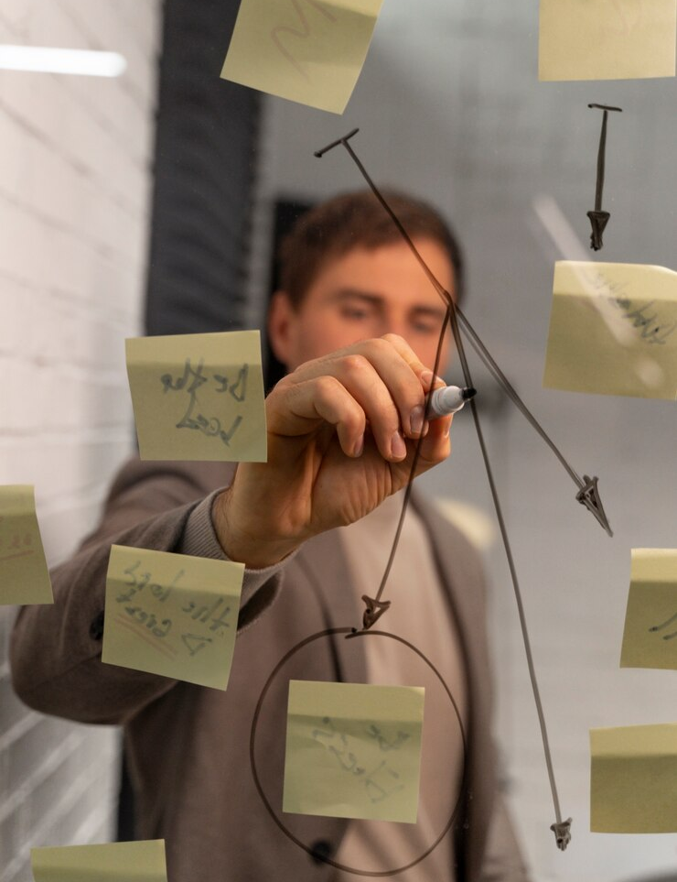
+ PRINCIPIOS, VALORES Y PROCESO DEL DESARROLLO ÁGIL
PRINCIPIOS Y VALORES DE LA AGILIDAD
Estos fueron entregados en el manifiesto ágil y sirven como directriz para todos los equipos que apuntan a ser ágiles.
Estos son los 4 VALORES:
1.
INDIVIDUOS E INTERACCIONES sobre procesos y herramientas.
2.
SOFTWARE FUNCIONANDO sobre documentación extensiva.
3.
COLABORACIÓN CON EL CLIENTE sobre negociación de contratos.
4.
RESPUESTA ANTE EL CAMBIO sobre seguir un plan.

Slide 8
+ PRINCIPIOS, VALORES Y PROCESO DEL DESARROLLO ÁGIL
PRINCIPIOS Y VALORES DE LA AGILIDAD
Estos fueron entregados en el manifiesto ágil y sirven como directriz para todos los equipos que apuntan a ser ágiles.
Estos son los 4 VALORES:
1.
Habla de la importancia que tienen las personas y sus interacciones; así como también las motivaciones de las personas y equipos de trabajo; siendo la clave buscar las herramientas nos ayudan a colaborar en equipo, comunicarnos efectivamente y a hacer nuestro trabajo más productivo.
INDIVIDUOS E INTERACCIONES sobre procesos y herramientas.
2.
SOFTWARE FUNCIONANDO sobre documentación extensiva.
3.
COLABORACIÓN CON EL CLIENTE sobre negociación de contratos.
4.
RESPUESTA ANTE EL CAMBIO sobre seguir un plan.

Slide 9
+ PRINCIPIOS, VALORES Y PROCESO DEL DESARROLLO ÁGIL
PRINCIPIOS Y VALORES DE LA AGILIDAD
Estos fueron entregados en el manifiesto ágil y sirven como directriz para todos los equipos que apuntan a ser ágiles.
Estos son los 4 VALORES:
1.
Aquí la importancia radica en contar con algo tangible que pueda ayudar a los usuarios a tomar decisiones importantes en cuanto al producto, porque este indicador da claridad a los equipos de desarrollo eliminando ambigüedades gracias al feedback temprano de los usuarios; no se renuncia a la documentación del software pero considera más valioso el software en funcionamiento.
INDIVIDUOS E INTERACCIONES sobre procesos y herramientas.
2.
SOFTWARE FUNCIONANDO sobre documentación extensiva.
3.
COLABORACIÓN CON EL CLIENTE sobre negociación de contratos.
4.
RESPUESTA ANTE EL CAMBIO sobre seguir un plan.

Slide 10
+ PRINCIPIOS, VALORES Y PROCESO DEL DESARROLLO ÁGIL
PRINCIPIOS Y VALORES DE LA AGILIDAD
Estos fueron entregados en el manifiesto ágil y sirven como directriz para todos los equipos que apuntan a ser ágiles.
Estos son los 4 VALORES:
1.
No sirve de nada entregar un producto a los usuarios que ya no es relevante para ellos; por ello se hace mucho hincapié en la colaboración más que en la negociación, se requiere comenzar a derribar los muros y comenzar a colaborar como un mismo equipo en donde la persona de la idea es parte del equipo de desarrollo –así como el cliente es también considerado como un miembro más– y trabajan juntos para poder lograr generar valor al negocio.
INDIVIDUOS E INTERACCIONES sobre procesos y herramientas.
2.
SOFTWARE FUNCIONANDO sobre documentación extensiva.
3.
COLABORACIÓN CON EL CLIENTE sobre negociación de contratos.
4.
RESPUESTA ANTE EL CAMBIO sobre seguir un plan.

Slide 11
+ PRINCIPIOS, VALORES Y PROCESO DEL DESARROLLO ÁGIL
PRINCIPIOS Y VALORES DE LA AGILIDAD
Estos fueron entregados en el manifiesto ágil y sirven como directriz para todos los equipos que apuntan a ser ágiles.
Estos son los 4 VALORES:
1.
Para lograr sobrevivir en una mundo VUCA tendremos que trabajar de forma empírica aprendiendo sobre la marcha y adaptando nuestro producto conforme avanzamos y descubrimos cosas nuevas -porque no tiene sentido utilizar planteamientos rígidos en escenarios volátiles-
ajustando nuestro accionar incluso a mitad/final del proceso de desarrollo y a “no” buscar seguir un plan ciegamente tratando de mantener las fechas y los alcances originales.
INDIVIDUOS E INTERACCIONES sobre procesos y herramientas.
2.
SOFTWARE FUNCIONANDO sobre documentación extensiva.
3.
COLABORACIÓN CON EL CLIENTE sobre negociación de contratos.
4.
RESPUESTA ANTE EL CAMBIO sobre seguir un plan.

Slide 12
+ PRINCIPIOS, VALORES Y PROCESO DEL DESARROLLO ÁGIL
12 PRINCIPIOS
01
Satisfacer al cliente mediante la entrega temprana y continua
Aprovechar el cambio como ventaja competitiva
Entregar valor frecuentemente
Cooperación negocio-desarrolladores durante todo el proyecto
Construir proyectos en torno a individuos motivados
Utilizar la comunicación cara a cara
Software funcionando como medida de progreso
Promover y mantener un desarrollo sostenible
La excelencia técnica mejora la agilidad
La simplicidad es fundamental
Equipos autoorganizados para generar más valor
Reflexión y ajustes frecuentes del trabajo de los equipos
02
03
04
05
06
07
08
09
10
11
12

Slide 13
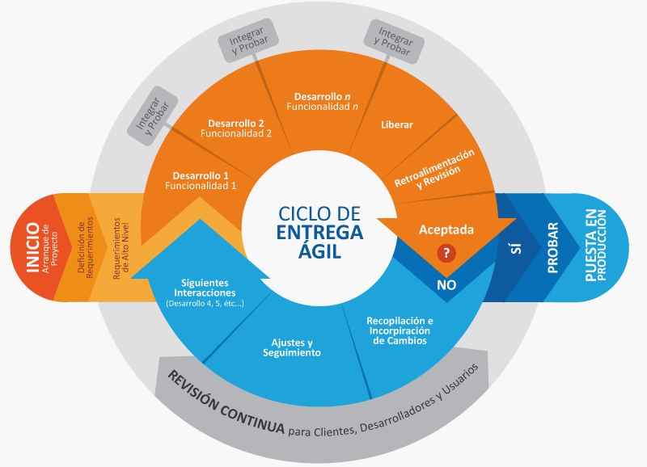
+ PRINCIPIOS, VALORES Y PROCESO DEL DESARROLLO ÁGIL
PROCESO DE DESARROLLO ÁGIL
Es un proceso que no termina.
Este ciclo (al igual que el del “pivote”) busca capitalizar cada aprendizaje antes del siguiente inicio a través de la retroalimentación, pruebas y medición de resultados.
De esta manera, se asegura el enfoque continuo en el cliente. Este se puede resumir en:
Definición
Desarrollo
Pruebas & Retroalimentación
Medición de resultados
E inicio nuevamente.
Fuente: Blog northware.mx

Slide 14

+ PRINCIPIOS, VALORES Y PROCESO DEL DESARROLLO ÁGIL
“If we have a fully defined backlog, we no longer have a true Agile Product Development situation. Instead, we have a project. ”
Ron Jeffries (2015)

Slide 15
ROLES Y RESPONSABILIDADES EN EQUIPOS ÁGILES

Slide 16

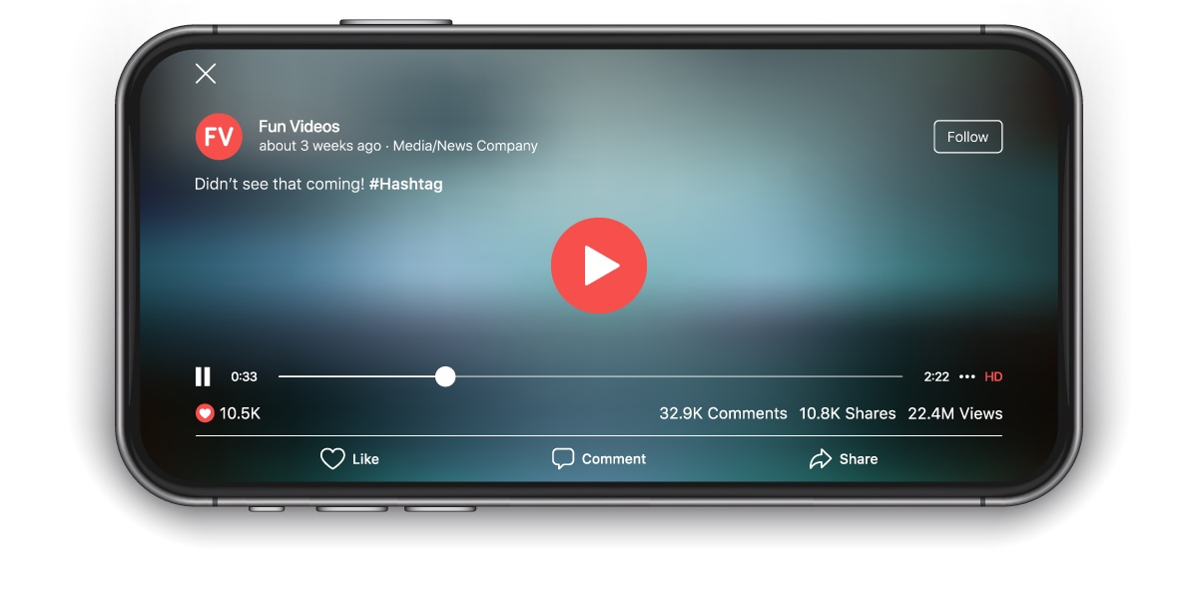
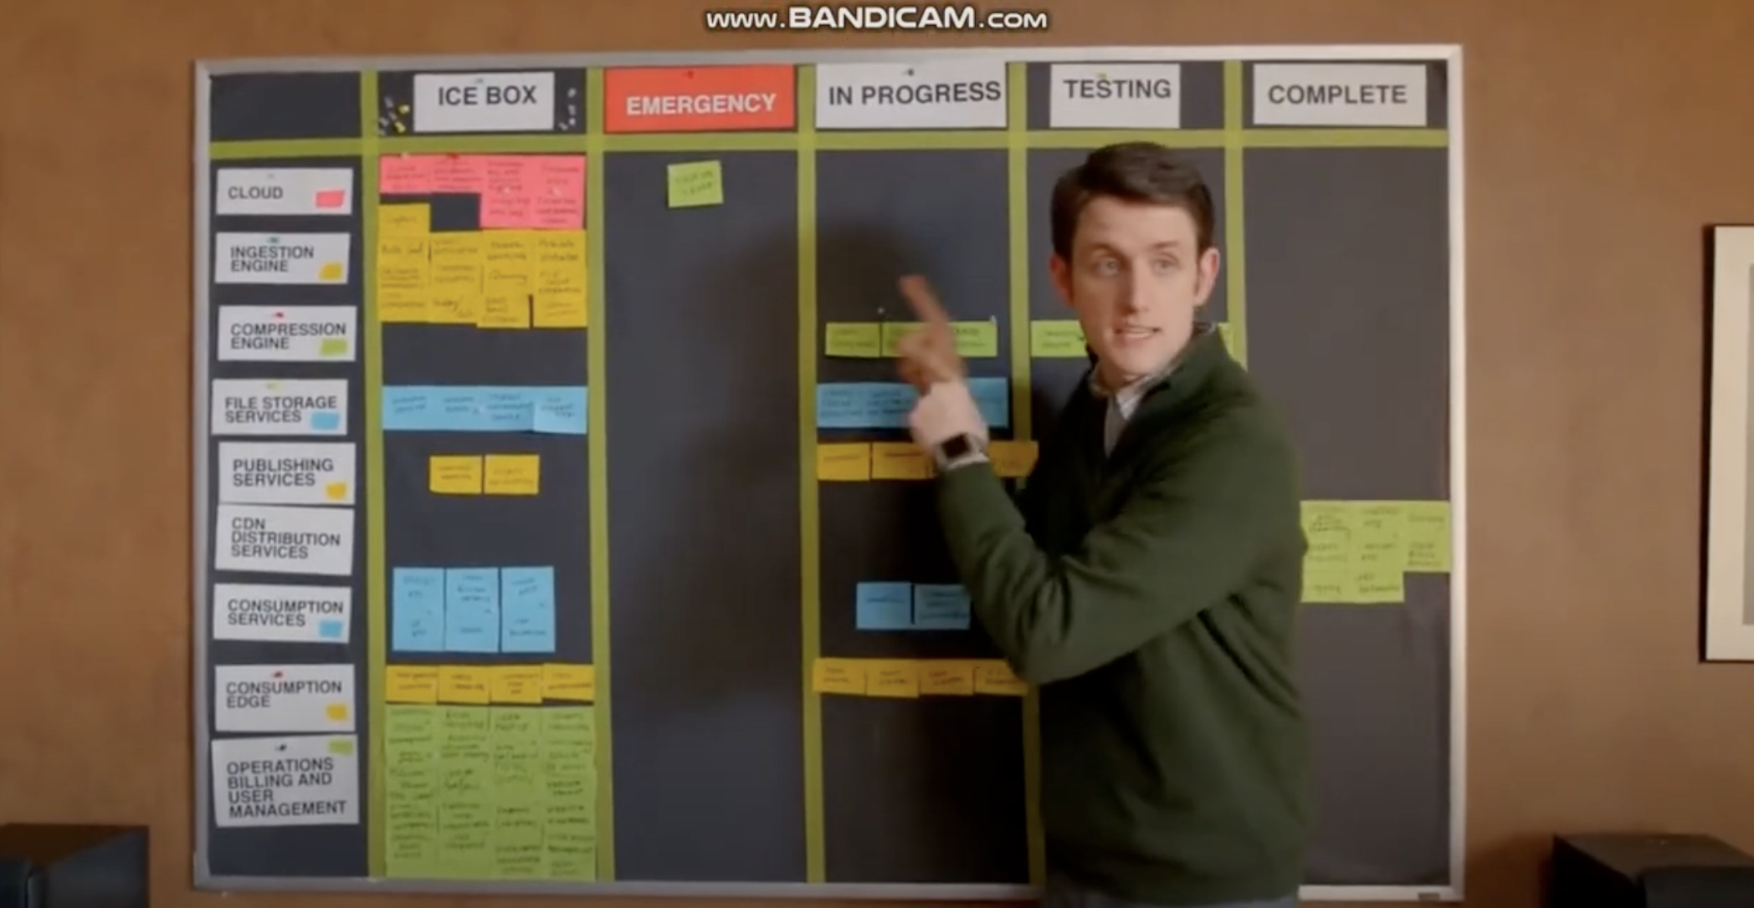

VIDEO
SCRUM – SERIE SILICON VALLEY
https://www.youtube.com/watch?v=bj9hQpYNqus

Slide 17
+ ROLES Y RESPONSABILIDADES EN EQUIPOS ÁGILES
CONCEPTOS EN SCRUM
SESIONES:
Sprint Planning: Sesión donde el equipo selecciona qué elementos del Product Backlog que se comprometen a completar durante el sprint.
Daily Scrum: Sesión donde el equipo sincroniza sus actividades, revisa el progreso y ajusta el plan para el siguiente día.
Sprint Review: Sesión donde el equipo y los stakeholders revisan el trabajo completado. Se demuestra el incremento del producto y se discuten los cambios y ajustes necesarios.
Retrospectiva del Sprint: Reflexión del equipo sobre el proceso, identifica lo que funcionó bien y lo que necesita mejorar, y acuerda acciones para implementar mejoras en el próximo sprint.
INPUTS / OUTPUTS:
Increment / Output: Es el resultado y entregable de la iteración que ha agregado valor al producto.
Product Backlog: Es una lista priorizada de todo lo que se necesita para el producto. Es gestionada por el Product Owner y contiene características, mejoras y correcciones.
Sprint Backlog: Es la lista de tareas que el equipo planea completar en el sprint.

Slide 18
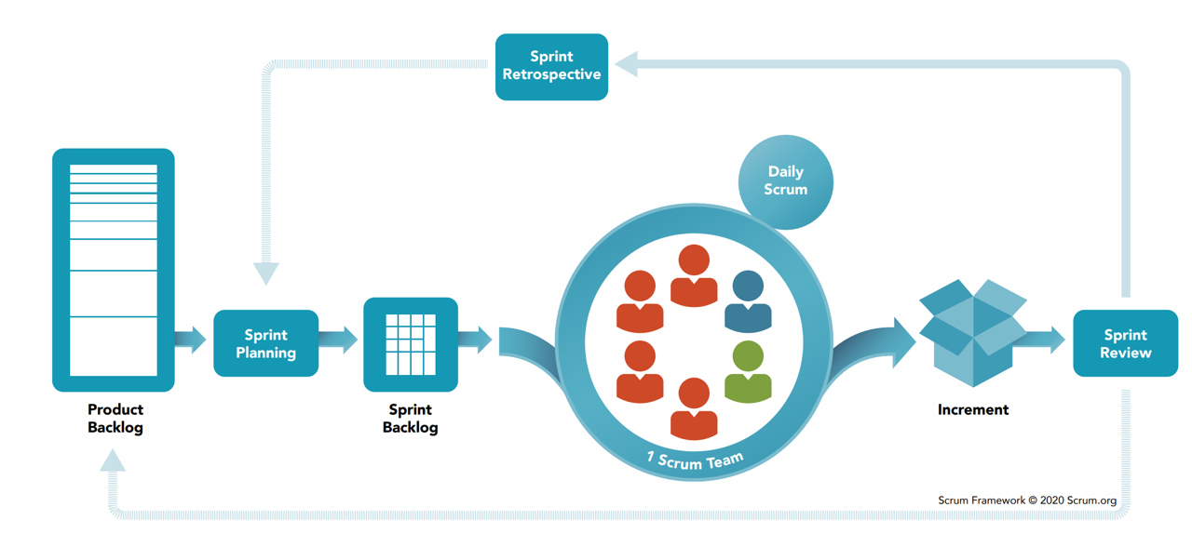
+ ROLES Y RESPONSABILIDADES EN EQUIPOS ÁGILES
PROCESO DE DESARROLLO CON SCRUM

Slide 19



+ ROLES Y RESPONSABILIDADES EN EQUIPOS ÁGILES
ROLES EN EL EQUIPO
En una célula (o squad, equipo ágil), de acuerdo a Scrum se deben tener los siguientes roles:
Product Owner
Scrum Master
Developers
ROLES FUERA DEL EQUIPO
Scrum reconoce que fuera del equipo de desarrollo se tienen dos roles principalmente:
Stakeholders
Usuarios / Clientes
PRODUCT OWNER
¿QUÉ HAREMOS? ¿POR QUÉ?
SCRUM MASTER
DEVELOPMENT TEAM
GUARDIÁN & FACILITADOR
¿CÓMO LO HAREMOS?
¿QUÉ TAN RÁPIDO?

Slide 20



+ ROLES Y RESPONSABILIDADES EN EQUIPOS ÁGILES
ROL DEL PRODUCT OWNER
También es llamado Agile Product Manager. Es el encargado de manejar el producto, por ende su visión y evolución.
Hacia el equipo, es el encargado de traer todo el input del negocio, a través de los alineamientos y coordinaciones que se hacen con otros departamentos. Es el enlace primordial entre el equipo con los clientes y stakeholders, pues está en constante relacionamiento con ellos.
Su objetivo es maximizar el valor del producto que resulte del equipo de desarrollo.
PRODUCT OWNER
¿QUÉ HAREMOS? ¿POR QUÉ?
OTROS DEPARTAMENTOS
USUARIOS & CLIENTES
STAKEHOLDERS

Slide 21

+ ROLES Y RESPONSABILIDADES EN EQUIPOS ÁGILES
ROL DEL SCRUM MASTER
Es el facilitador de la práctica de Scrum en el día a día. Para ello, se involucran en la organización y ejecución de las reuniones y ceremonias del equipo, en las cuales actúan de coachs o guías.
Al ser coaches, no son los encargados de tomar decisiones o meterse a desarrollar el producto, pero ellos buscan remover cualquier bloqueante que no permita que la práctica de Scrum se dé.
Su objetivo es asegurar la exitosa implementación de Scrum en cada una de las iteraciones.
PRODUCT OWNER
DEVELOPMENT TEAM
SCRUM MASTER
GUARDIÁN & FACILITADOR
RECURSOS HUMANOS
STAKEHOLDERS

Slide 22
+ ROLES Y RESPONSABILIDADES EN EQUIPOS ÁGILES
ROL DEL DEVELOPMENT TEAM
Son el grupo multidisciplinario encargado de ejecutar las tareas que lograrán que el producto evolucione y genere más valor.
Una vez que se acuerdan los ítems que se van a trabajar, son los encargados de decidir cómo se harán realidad además de comunicar cuándo estarán listas.
El equipo mayormente está conformado por programadores y diseñadores. De acuerdo a la complejidad del producto, se suelen añadir QAs y otros especialistas.
¿CÓMO LO HAREMOS?
¿QUÉ TAN RÁPIDO?
DEVELOPMENT TEAM
Diseñadores (UX, UI)
Programadores
Quality Assurance (QA)
Otros (Arquitecto, Data, ML, etc.)
Notes:
Ellos son los únicos especialistas capaces de decidir esto, ni el PO ni el SM tienen el conocimiento tan especializado para esto.

Slide 23
ROL DEL EQUIPO DE TECNOLOGÍA EN LOS FRAMEWORK CUSTOMER - CENTRIC

Slide 24


+ ROL DEL EQUIPO DE TECNOLOGÍA EN LOS FRAMEWORK CUSTOMER - CENTRIC
“PÁSAME EL DISEÑO
Y YO LO HAGO REALIDAD”
Notes:
¿Qué opinan de esta frase? ¿Realmente refleja lo que es capaz el equipo?

Slide 25
+ ROL DEL EQUIPO DE TECNOLOGÍA EN LOS FRAMEWORK CUSTOMER - CENTRIC
Just remember that a smaller group of missionaries will always outperform a larger group of mercenaries, especially if you consider the need for both discovery and delivery.
Inspired - Marty Cagan (2008)

Slide 26
+ ROL DEL EQUIPO DE TECNOLOGÍA EN LOS FRAMEWORK CUSTOMER - CENTRIC
Mercenarios
Misionarios
Orientados a resultados inmediatos
Se mueven para desarrollar lo que se les ha exigido, sin importarles si aporta o no a la visión a largo plazo.
Individualistas: No les interesa participar de colaboraciones, incluso cuando esto beneficie el producto que están construyendo.
Prefieren lo rápido y práctico que cumpla con los requerimientos que le han demandado.
Motivados por el propósito
Tienen una visión a largo plazo y por ello construyen soluciones sostenibles y de alta calidad, incluso si toma más tiempo.
Fomentan una cultura de colaboración en equipo pues saben que pueden aportar enormemente al cumplimiento de objetivos.
Buscan constantemente formas nuevas de abordar los problemas y por ende están muy dispuestos a adoptar nuevas tecnologías.

Slide 27
+ ROL DEL EQUIPO DE TECNOLOGÍA EN LOS FRAMEWORK CUSTOMER - CENTRIC
Si solo estás utilizando a tus programadores para codear, estás desaprovechando enormemente su capacidad para aportar e innovar.
Inspired - Marty Cagan (2008)

Slide 28
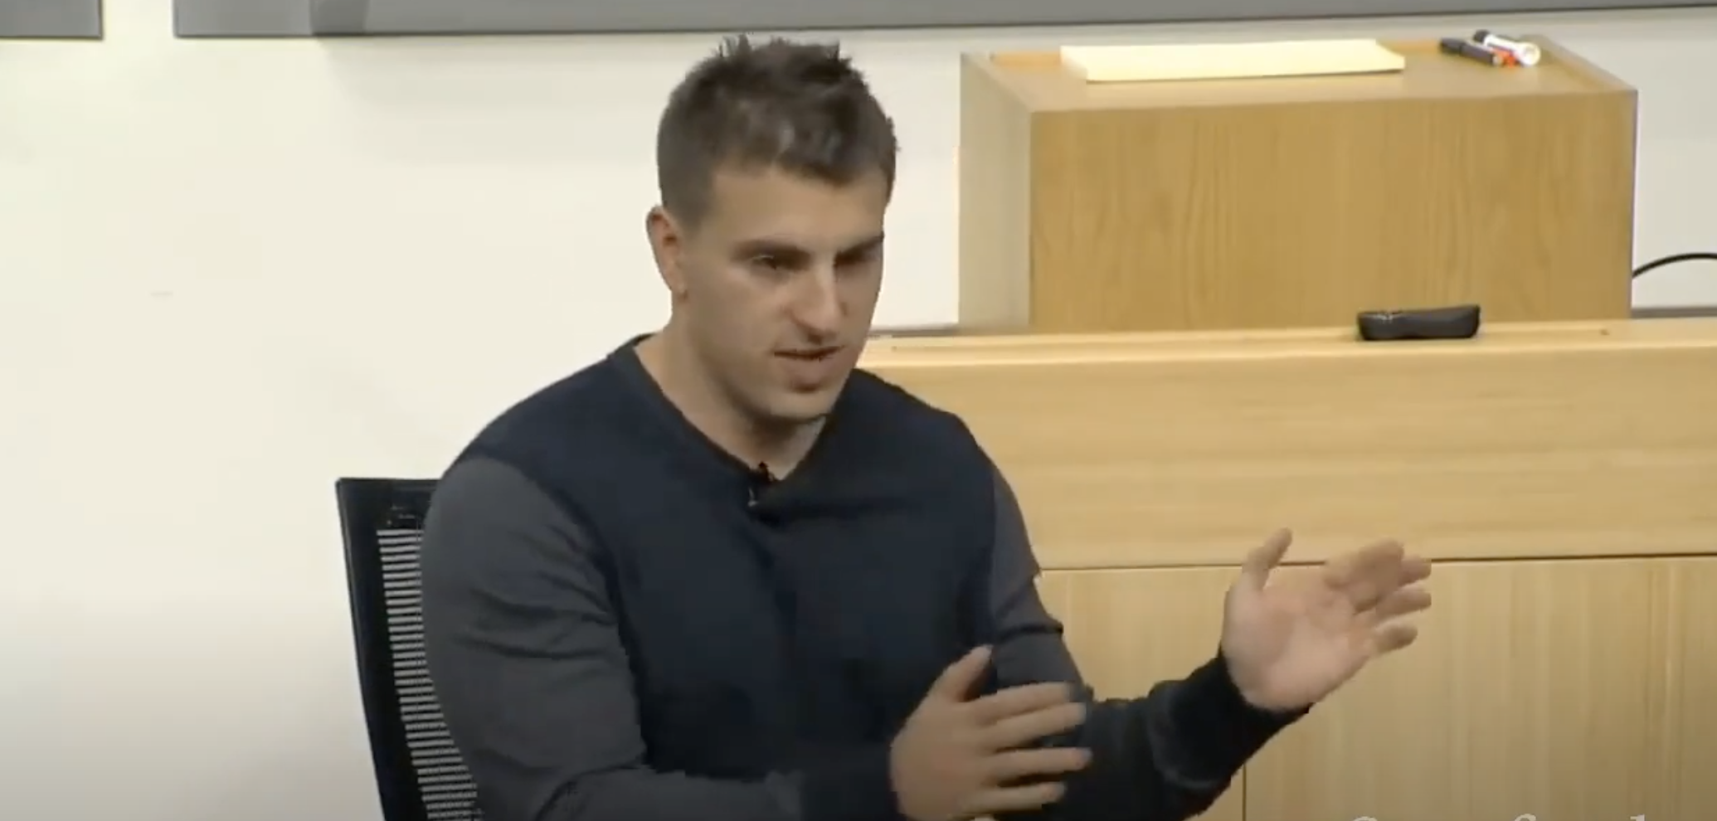
VIDEO
AIRBNB – Missionaries vs. Mercenaries
https://www.youtube.com/watch?v=13AaCIvZKtw
Notes:
Son personas que ya sabes que vienen con una mentalidad diferente: Únicamente la de hacer dinero rápido. Lo cual, ojo no está mal para ellos….

Slide 29
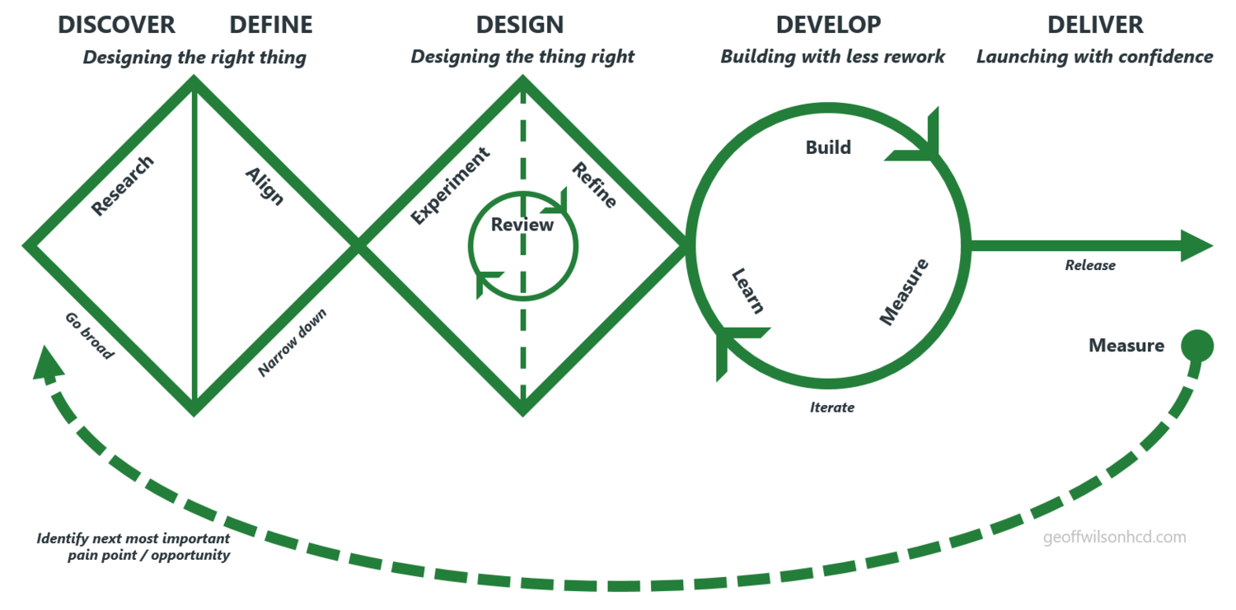
+ ROL DEL EQUIPO DE TECNOLOGÍA EN LOS FRAMEWORK CUSTOMER - CENTRIC
EN FRAMEWORKS CUSTOMER - CENTRIC
El equipo de desarrollo no debe estar únicamente presente en la etapa de “delivery” o entrega / ejecución. Este equipo es capaz de aportar en el diseño de la solución una vez que entiende claramente el problema que queremos resolver para que de esta manera:
Velocidad: Se elimina el retrabajo en futuras etapas
Alineación: El equipo ya entiende qué es lo que se va a construir y por qué se optó por esa alternativa.
Crecimiento: Se aproveche e incentive la creatividad en todos los miembros.
Pensemos: ¿Acaso no es mejor construir algo en lo que tú también tuviste una voz y voto?
Notes:
Cosas que típicamente suceden:
Una vez que “reciben el diseño” piensan: Esto no me cuadra, por qué lo hicieron así? Era más fácil hacerlo de esta otra manera.

Slide 30
MITOS & VERDADES
EN LA AGILIDAD

Slide 31
+ ROL DEL EQUIPO DE TECNOLOGÍA EN LOS FRAMEWORK CUSTOMER - CENTRIC
SI TENGO TABLEROS KANBAN
ESTOY USANDO SCRUM
FALSO
Scrum va mucho más allá de los tableros, es un marco de trabajo que funciona con principios & roles claros y compartidos.
Notes:
Recordar el “Agile Onion”

Slide 32
+ ROL DEL EQUIPO DE TECNOLOGÍA EN LOS FRAMEWORK CUSTOMER - CENTRIC
LA AGILIDAD SOLO EXISTE
EN EQUIPOS DE TECNOLOGÍA
FALSO
Es una cultura que puede y debe ser compartida por toda la empresa para poder entregar mejores resultados.

Slide 33
+ ROL DEL EQUIPO DE TECNOLOGÍA EN LOS FRAMEWORK CUSTOMER - CENTRIC
SE PUEDE SER ÁGIL
SIN TENER A UN SCRUM MASTER
VERDADERO
Lo importante es que la finalidad del rol se haga presente. En empresas con alta madurez y disciplina de equipos no es necesario.

Slide 34
+ ROL DEL EQUIPO DE TECNOLOGÍA EN LOS FRAMEWORK CUSTOMER - CENTRIC
MITOS & VERDADES EN LA AGILIDAD
Estructura de equipos de Desarrollo de Producto
En startups y las empresas tecnológicas más reconocidas no se suele tener un Scrum Master como parte de la estructura del equipo, debido a la alta madurez y mindset compartidos por todos los miembros de la organización (además de la restricción de presupuesto).
Producto / Equipo 1
Product / Project Manager
Designers
Developers
QAs

Slide 35
+ ROL DEL EQUIPO DE TECNOLOGÍA EN LOS FRAMEWORK CUSTOMER - CENTRIC
SER ÁGIL ES RÁPIDAMENTE
ENTREGAR MÁS FEATURES
FALSO
La agilidad es un Mindset (mentalidad) que va más allá de solo buscar iteraciones rápidas, busca siempre capitalizar aprendizajes y entregar valor de manera continua.

Slide 36
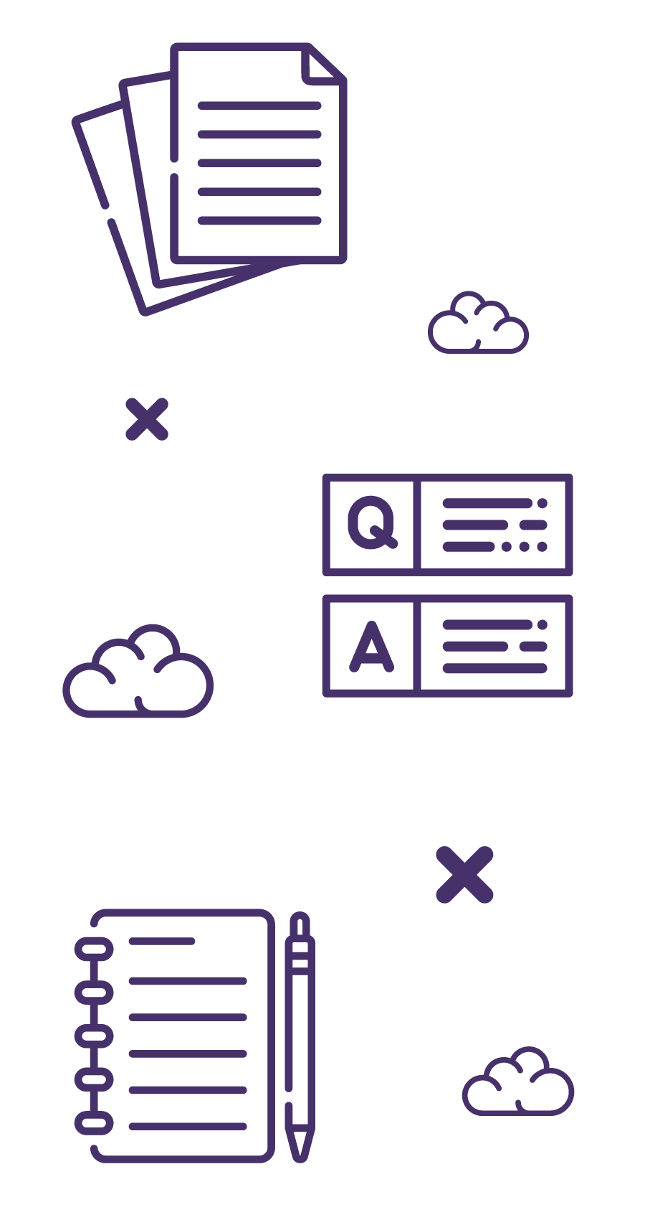
CONCLUSIONES MÁS REFERENCIAS

Slide 37


+ CONCLUSIONES
El Mindset ágil nos permite ser más competitivos y una vez compartido por los miembros del equipo, nos permitirá entregar valor constantemente.
Scrum es un framework que va más allá de un tablero o tener roles designados.
Para ser ágiles, el equipo de tecnología debe tener un rol activo en todo el proceso de creación de la solución, no únicamente en la entrega. No solo para “codear y listo”.

Slide 38

BIBLIOGRAFÍA MÁS REFERENCIAS

Slide 39


+ BIBLIOGRAFÍA
https://www.collidu.com/presentation-agile-onion
https://www.northware.mx/blog/desarrollo-en-cascada-waterfall-vs-desarrollo-agile-scrum/
https://ronjeffries.com/articles/015-10/the-backlog/article.html
Inspired – Cagan, Marty (2008)

Slide 40


